Slide 1


Desigualdades y transversalidades.
Aprendizajes y expectativas de los jóvenes
destinatarios de la educación secundaria obligatoria
Casenave, Gabriela - Recofsky, Marianela

Slide 2


Obligatoriedad/Inclusión
“La educación secundaria bajo el mandato de la inclusión. Sujetos, instituciones y prácticas”
6 escuelas
Contextos diversos
Fragmentación
Desigualdad
Juvenil

Slide 3
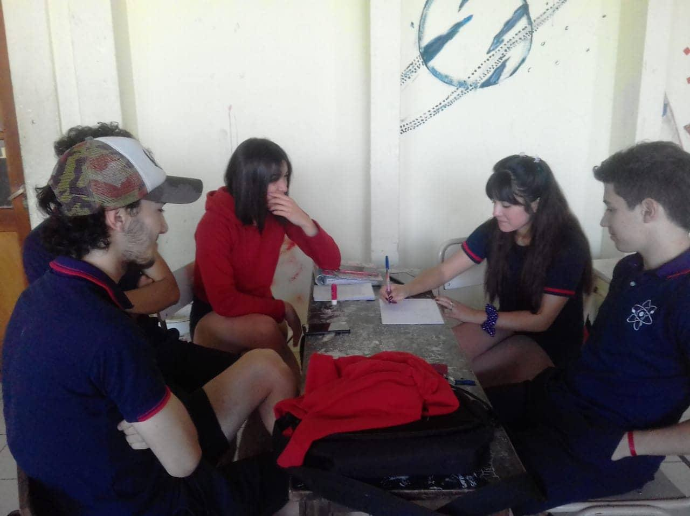
2 PLANOS
Micro-sociopolítico en el que los sujetos lo resignifican a través de sus prácticas en contextos educativos singulares
Macro-sociopolítico y filosófico en donde se ha planteado la inclusión social como un derecho que se realiza en la escuela

Slide 4
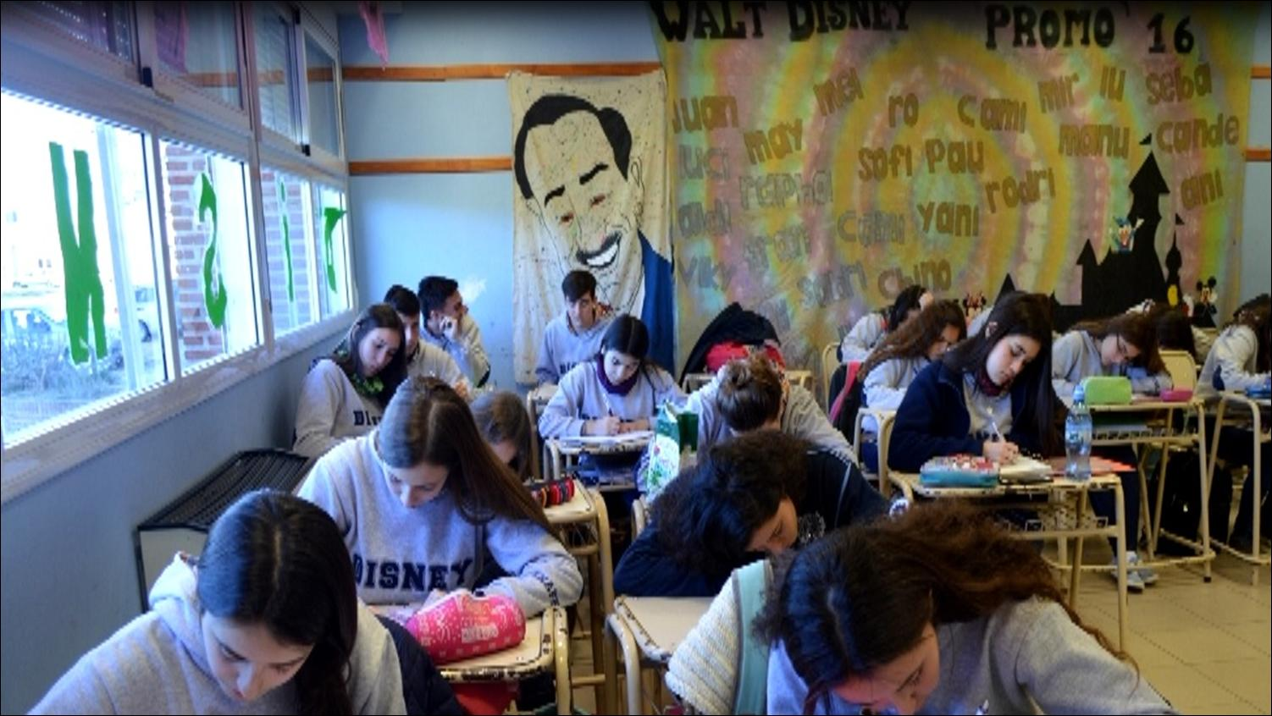
Lo Transversal
se da relevancia al vínculo afectivo como vehículo de la enseñanza, por un lado, y en todos los contextos la escuela parece ser siendo un espacio importante para la puesta en juego de las subjetividades juveniles
Lo Desigual
potencia de las prácticas por falta de recursos materiales, y las dinámicas de la comunicación pedagógica que se construyen

Slide 5
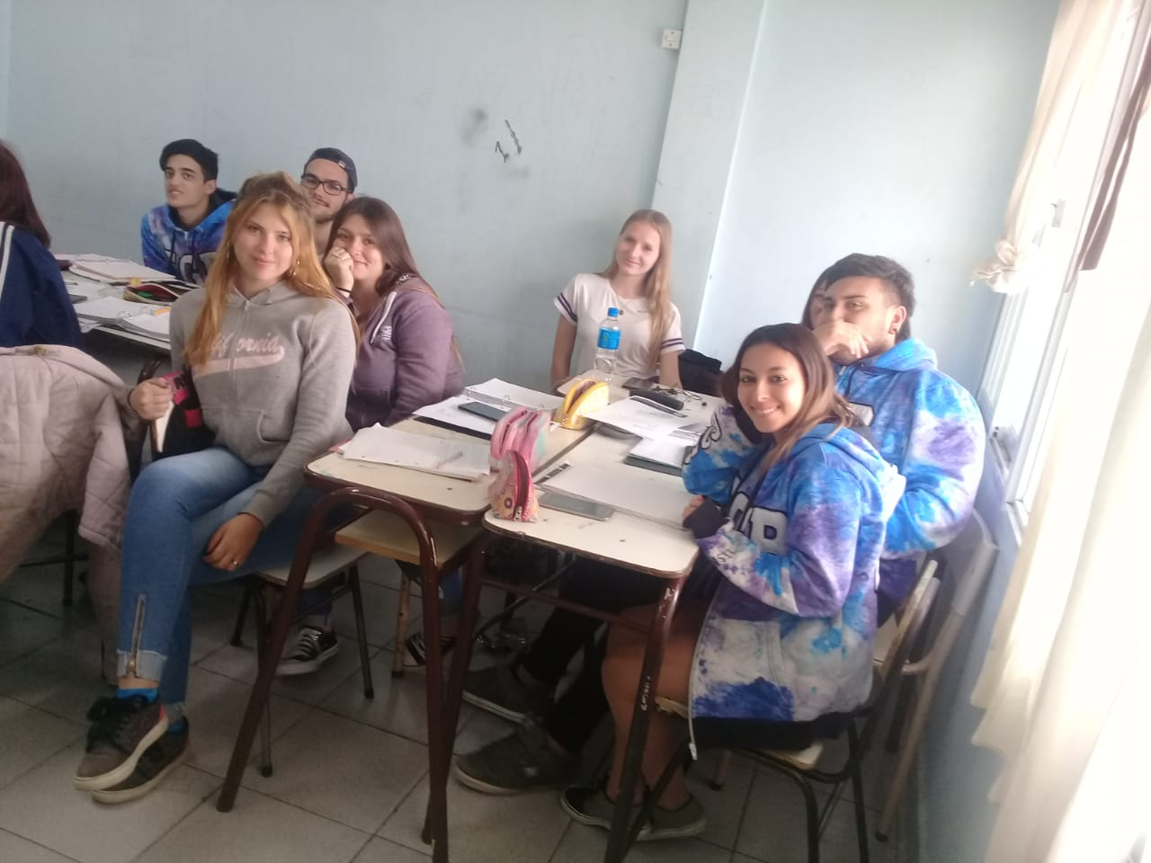
CONFIGURACIÓN CULTURAL
Regímenes de significación que se constituyen entre sujetos insertas en un contexto más amplio al que son permeables (Grimson, 2011)
Sentido de la escolaridad para los jóvenes = se actualiza en la significatividad de los aprendizajes

Slide 6

Valoración del vínculo
Posibilidad de ascenso social
Hacer práctico y entorno
sentirse protagonistas
APRENDIZAJE SIGNIFICATIVO

